Slide 1

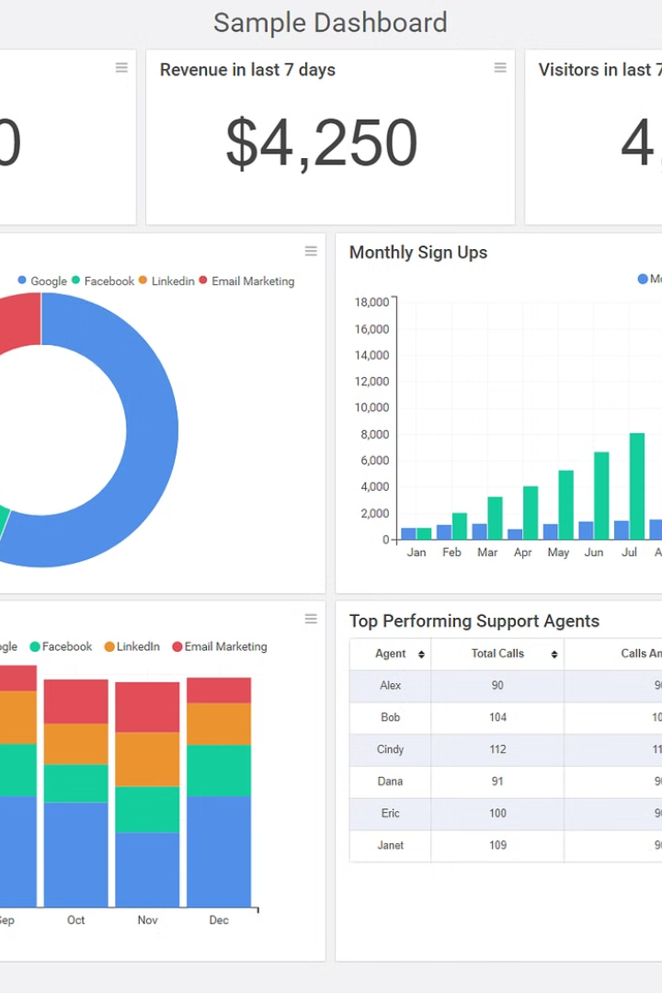


Conceitos básicos de Dashboards Visão geral do Microsoft Power BI
O Microsoft Power BI oferece uma visão geral detalhada e prática sobre os conceitos básicos de dashboards e como eles são aplicados na análise de dados. Este guia abrange desde a criação de painéis simples até a visualização de informações complexas de maneira intuitiva e eficiente. Será explorado como o Power BI possibilita a análise de dados em tempo real, a geração de insights acionáveis e a colaboração por meio de dashboards interativos e relatórios personalizados, tudo isso com uma interface amigável.
by Anthony Samuel Sobral de Freitas

Slide 2
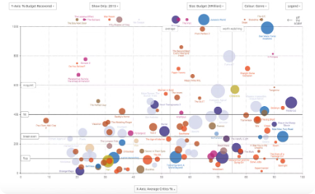
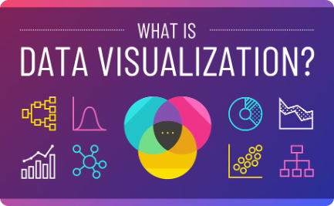
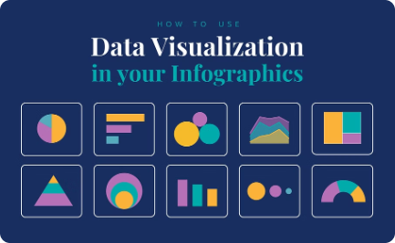
Benefícios da Visualização de Dados
Compreensão Visual
Comunicação Eficaz
Otimização Estratégica
A visualização de dados oferece uma compreensão instantânea de informações complexas, permitindo uma análise mais rápida e eficaz de tendências, padrões e insights significativos.
Por meio de gráficos e dashboards interativos, a visualização de dados facilita a comunicação de informações entre equipes e partes interessadas, agilizando a tomada de decisões fundamentadas.
Com a visualização de dados, é possível identificar oportunidades de melhoria, otimizar processos e definir estratégias embasadas em insights concretos e fáceis de interpretar.

Slide 3
Ferramentas de Visualização de Dados
Microsoft Power BI
Tableau
Google Data Studio
O Power BI oferece uma ampla gama de recursos de visualização de dados, incluindo gráficos, mapas e tabelas dinâmicas, proporcionando flexibilidade e personalização na apresentação de informações.
O Tableau é conhecido por suas capacidades avançadas de visualização de dados, permitindo a criação de dashboards interativos e a conexão com diversas fontes de dados para análises abrangentes.
O Google Data Studio oferece uma solução intuitiva e colaborativa para a criação de relatórios e dashboards personalizados, permitindo a conexão com diversas fontes de dados e a visualização em tempo real.

Slide 4
Tipos de Gráficos e Visualizações
1
Gráficos de Barras
2
Gráficos de Pizza
Representam informações quantitativas por meio de barras horizontais ou verticais, ideais para comparação de valores entre categorias.
Exibem proporções e percentagens de um todo, sendo úteis para representar a distribuição de dados em relação ao total.
3
Mapas de Calor
4
Gráficos de Linha
Visualizam a densidade e distribuição de dados geoespaciais, destacando áreas de maior interesse ou concentração.
Representam tendências e variações ao longo do tempo, auxiliando na análise de padrões e comportamentos.

Slide 5
Processo de Visualização de Dados
1
Coleta de Dados
O processo inicia-se pela coleta de dados brutos provenientes de diversas fontes, como planilhas, bancos de dados, APIs e arquivos.
2
Limpeza e Transformação
Os dados coletados passam por um processo de limpeza, organização e transformação para garantir a qualidade e a consistência das informações.
3
Análise e Modelagem
Após a preparação dos dados, são realizadas análises estatísticas e criação de modelos para identificar padrões e insights relevantes.
4
Visualização e Compartilhamento
Os resultados das análises são apresentados por meio de dashboards interativos e relatórios, facilitando o compartilhamento de informações e insights com stakeholders.

Slide 6

Desafios na Visualização de Dados
Complexidade dos Dados
Interpretação Errônea
Lidar com conjuntos complexos de dados pode dificultar a identificação e comunicação eficaz de insights valiosos.
A má interpretação de dados visuais pode levar a conclusões equivocadas e decisões baseadas em informações incorretas.
Excesso de Informações
A sobrecarga de informações em um único dashboard pode dificultar a compreensão e a identificação de insights relevantes.

Slide 7
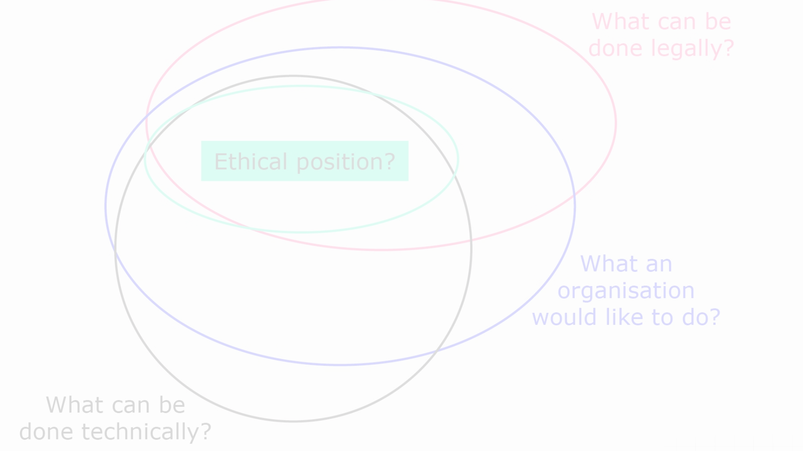



Ética na Visualização de Dados
Privacidade e Segurança
Transparência e Integridade
Equidade e Responsabilidade
A proteção dos dados pessoais é essencial na visualização e compartilhamento de informações, garantindo a privacidade e segurança dos indivíduos.
A transparência na apresentação de dados e a busca pela integridade das informações são fundamentais para a construção de confiança e credibilidade.
A busca pela equidade na representação de dados e a responsabilidade ética na análise e relato de informações são pilares essenciais.

Slide 8




Futuro da Visualização de Dados
Inteligência Artificial
Realidade Aumentada
Aprendizado de Máquina
Tecnologia Blockchain
A integração da IA na visualização de dados proporcionará insights automatizados e otimizados, impulsionando a análise e interpretação de informações.
A realidade aumentada oferecerá novos meios de interação e exploração de dados, possibilitando uma visualização imersiva e contextualizada.
O aprendizado de máquina contribuirá para a identificação de padrões e insights preditivos, enriquecendo a interpretação e a tomada de decisões.
A aplicação da tecnologia blockchain trará maior segurança e confiabilidade na gestão e compartilhamento de dados visuais.

Slide 9
Visualização de Dados e Tomada de Decisão
80%
73%
Impacto na Decisão
Melhoria na Eficiência
A visualização de dados influencia em aproximadamente 80% das decisões estratégicas e operacionais nas organizações.
A implementação de práticas de visualização de dados resulta em uma melhoria de 73% na eficiência operacional, segundo estudos recentes.

Slide 10
Criatividade na Visualização de Dados
Infográficos Interativos
Apresentações Dinâmicas
Aplicações Gamificadas
Visualização 3D Imersiva
Animações Interativas
Visualização Incorporada em VR

